Slide 1
Family Meeting
2021.11.19
Hu Dongling

Slide 2
Agenda
Blockchain
Bitcoin
NFT

Slide 3
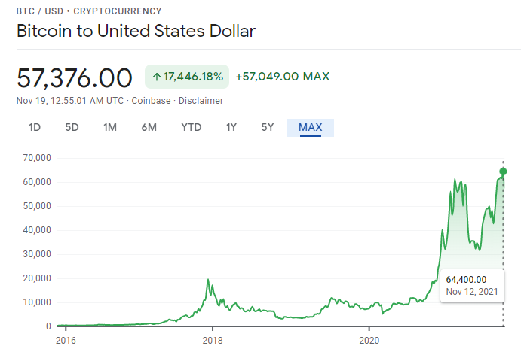
NEWS
BTC price trend

Slide 4
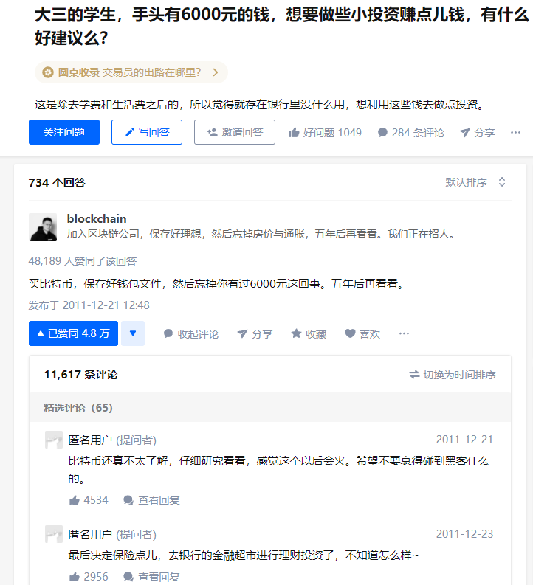
NEWS
惊现知乎“预言家”

Slide 5
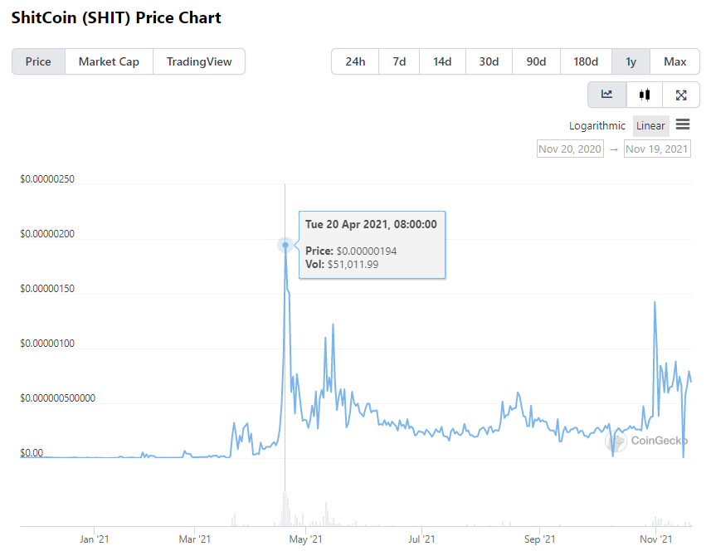
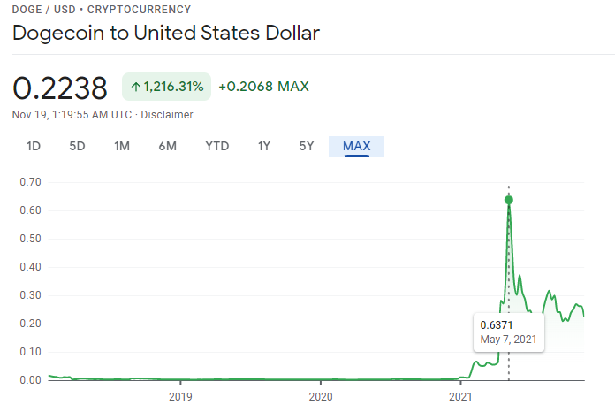
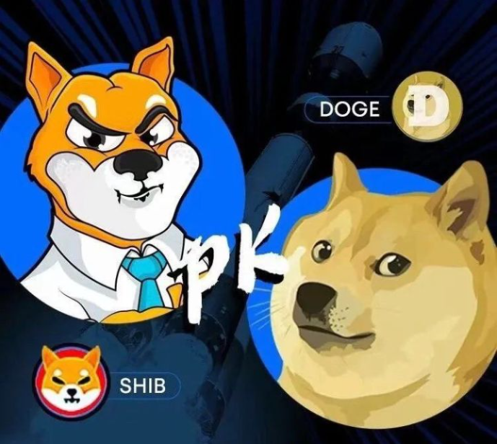
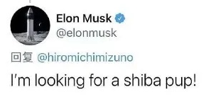
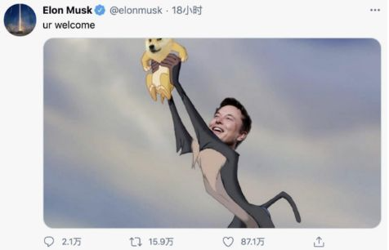
NEWS
SHIB VS DOGE

Slide 6
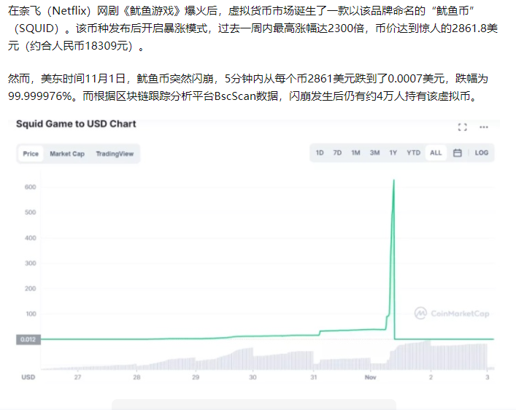
NEWS
Flash crash..

Slide 7
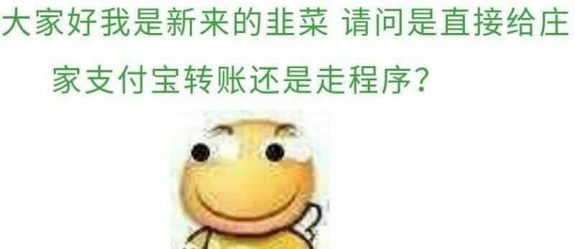
炒币指南
第一阶段： 《比特币基础知识》《区块链投资的秘密》《精通区块链》《拜占庭共识算法》《区块链革命》《NodeJS开发加密货币》《区块链与新经济》《the age of cryptocurrency》《隔离验证和硬件钱包》《数字巨链》等； 第二阶段： 《莫生气》《金刚经》《般若波罗蜜多心经》《道德经》《庄子》《圣经》《黄帝内经》《思想政治》《论持久战》； 第三阶段： 《心脏病的预防与治愈》《高血压降压宝典》《抑郁症与狂躁症心理疗法》《强迫症的自我恢复》《精神病症状学》《药王神篇》《辨证施治》； 第四阶段： 《活着》 第五阶段:
《桥洞御寒指南》《如何试吃吃到饱》《五块钱如何花三天》

Slide 8
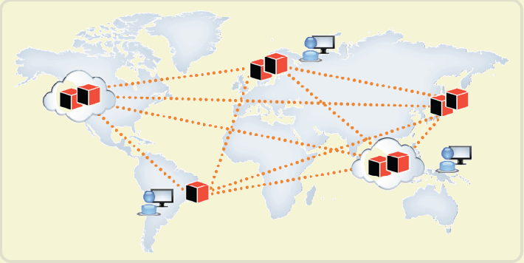
区块链（Blockchain）
区块链是什么？一句话，它是一种特殊的分布式数据库。区块链的主要作用是储存信息。
彻底无中心：任何人都可以架设服务器，加入区块链网络，成为一个节点，每个节点都是平等的，都保存着整个数据库，你可以向任何一个节点，写入/读取数据，所有节点最后都会同步，保证区块链一致
没有了管理员，人人都可以往里面写入数据，怎么才能保证数据是可信的呢？被坏人改了怎么办？

Slide 9
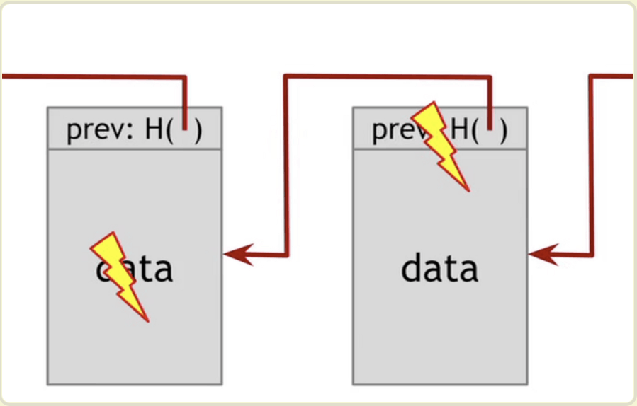
区块链（Blockchain）
区块（Block）
区块头（Head）：记录当前区块的特征值（生成时间，实际数据（即区块体）的哈希，上一个区块的哈希等）
区块体（Body）：实际数据
推论1：每个区块的哈希都是不一样的，可以通过哈希标识区块。
推论2：如果区块的内容变了，它的哈希一定会改变。

Slide 10
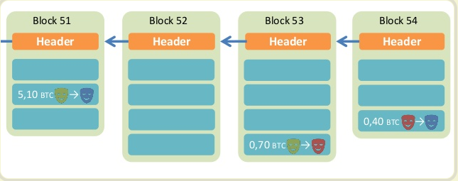
区块链（Blockchain）
Hash的不可修改性
Hash = SHA256(区块头),SHA256是区块链的哈希算法
如果有人修改了一个区块，该区块的哈希就变了。为了让后面的区块还能连到它（因为下一个区块包含上一个区块的哈希），该人必须依次修改后面所有的区块，否则被改掉的区块就脱离区块链了。哈希的计算很耗时，短时间内修改多个区块几乎不可能发生，除非有人掌握了全网51%以上的计算能力。
区块链保证了自身的可靠性，数据一旦写入，就无法被篡改。这就像历史一样，发生了就是发生了，从此再无法改变。

Slide 11
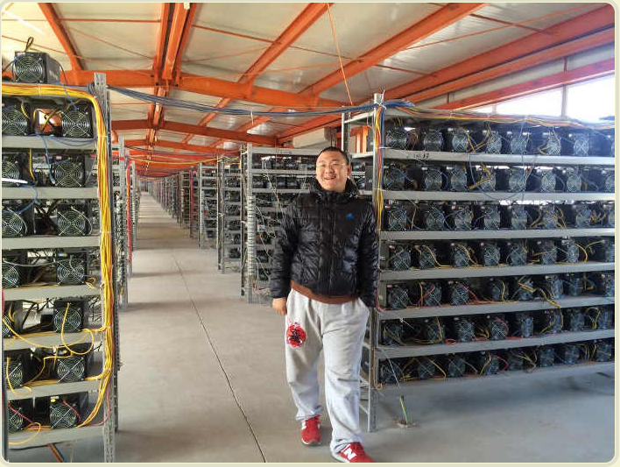
区块链（Blockchain）
采矿
区块链的发明者中本聪故意让添加新区块，变得很困难。他的设计是，平均每10分钟，全网才能生成一个新区块，一小时也就六个。这种产出速度不是通过命令达成的，而是故意设置了海量的计算
难度系数（difficulty）
随机项（Nonce）
结论：区块链作为无人管理的分布式数据库，从2009年开始已经运行至今，没有出现大的问题。但是，为了保证数据的可靠性，区块链也有自己的代价。一是效率，数据写入区块链，最少要等待十分钟，所有节点都同步数据，则需要更多的时间；二是能耗，区块的生成需要矿工进行无数无意义的计算，这是非常耗费能源的

Slide 12
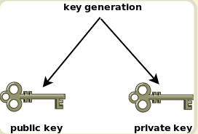
比特币（Bitcoin）
RSA(非对称加密)
公钥是公开的，任何人都可以获取。私钥是保密的，只有拥有者才能使用。他人使用你的公钥加密信息，然后发送给你，你用私钥解密，取出信息。反过来，你也可以用私钥加密信息，别人用你的公钥解开，从而证明这个信息确实是你发出的，且未被篡改，这叫做数字签名
比特币（以及其他数字货币）的原理 : 公钥加密的不是普通的信息，而是加密了一笔钱
由于支付的钱必须通过私钥取出，所以你是谁并不重要，重要的是谁拥有私钥。只有拥有了私钥，才能取出支付给你的钱

Slide 13
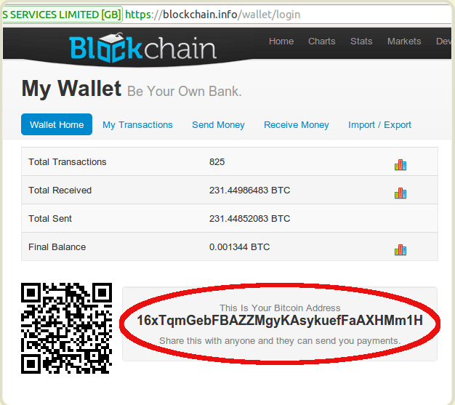
比特币（Bitcoin）
比特币钱包
匿名性
比特币交易的第一件事，就是你必须拥有自己的公钥和私钥。网上那些比特币交易所开户，它们会让你首先生成一个比特币钱包（wallet）。这个钱包不是用来存放比特币，而是存放你的公钥和私钥。软件会帮你生成这两把钥匙，然后放在钱包里面。
公钥的长度是512位。这个长度不太方便传播，因此哈希为一个大约是26到35个字符指纹
由于你是否拥有某个钱包地址，是由私钥证明的。所以一定要保护好私钥。这是极其重要的，如果你的私钥被偷了，你的比特币也就等于没了

Slide 14
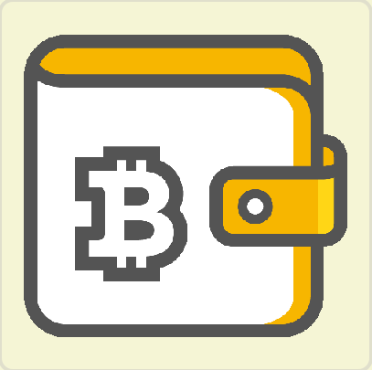
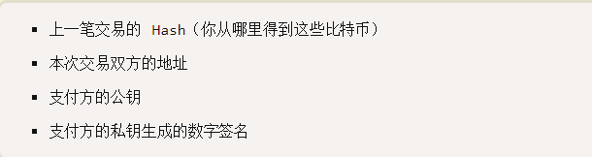
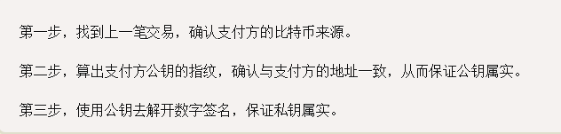
比特币（Bitcoin）
交易过程
一笔交易就是一个地址的比特币，转移到另一个地址。由于比特币的交易记录全部都是公开的，哪个地址拥有多少比特币，都是可以查到的
交易数据必须写入数据库（区块链），才算成立，对方才能真正收到钱。一个区块的大小最大是 1MB，而一笔交易大概是500字节左右，因此一个区块最多可以包含2000多笔交易。矿工负责把这2000多笔交易打包在一起，组成一个区块，然后计算这个区块的哈希

Slide 15
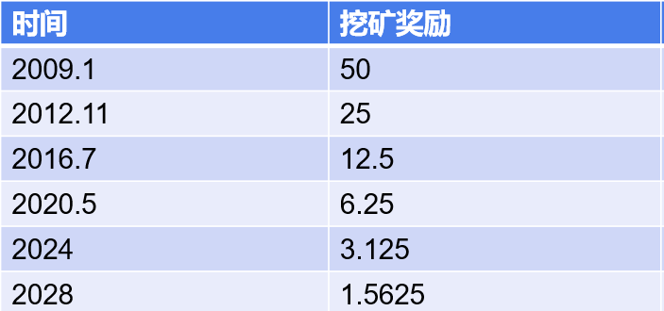
比特币（Bitcoin）
矿工的收益
比特币协议规定，挖到新区块的矿工将获得奖励，一开始（2008年）是50个比特币，然后每4年减半，目前（2021年）是6.25个比特币。这也是比特币的供给增加机制，流通中新增的比特币都是这样诞生的。到了2140年，矿工将得不到任何奖励，比特币的数量也将停止增加，总计约2100万比特币
交易手续费

Slide 16
Question
货币的本质，就是它的公信力，你愿意相信比特币吗？

Slide 17
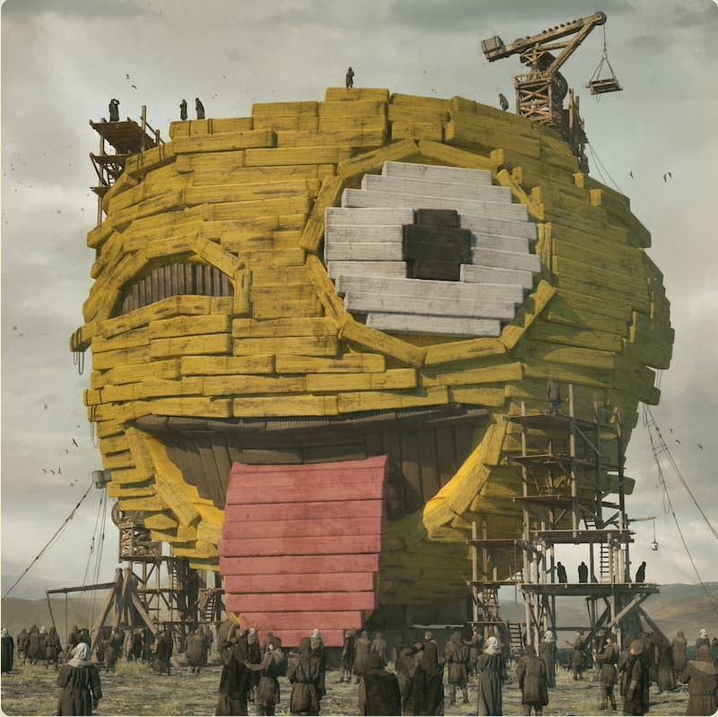
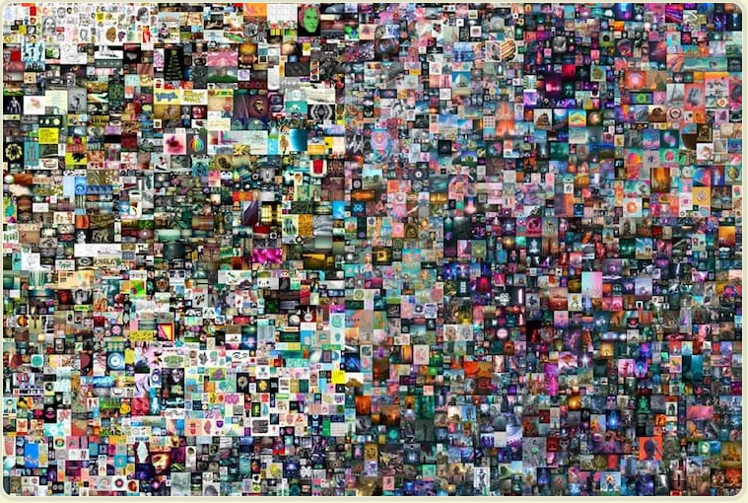
NFT（Non-Fungible Token）
一个网名叫做 Beeple 的艺术家，从2007年5月1日开始，每天在 Instagram 发布一张数字艺术的图片。他已经连续发布了5000张。为了纪念这一天，他就把所有发布过的图片，合成为一张超大的 JPG 图片，交给佳士德公司拍卖。结果拍出了6934万美元的天价
NFT 是区块链的一种应用，就是把网址写入区块链。 大家知道，数据一旦写入区块链，就无法再修改。因此，NFT 包含的网址是没法改的，然后可以通过区块链的买卖机制，跟某一个数字钱包相关联
买家买到手的就是包含这个网址的一个区块，本质上就是一条数据库记录，以此证明自己拥有的是"正品"。 任何可以用网址表示的东西（一篇文章、一段视频、一条推特等等），都可以用 NFT 买卖， 所以有人说 NFT 是数字资产所有权交易的最佳方案。

Slide 18
End
Thanks!

